Slide 1
Інтелектуально-пізнавальна гра
«Чи знаєш ти Україну?»
8-9 класи
Вчитель географії
Дмитерчук А. А.

Slide 2
«РОЗМИНКА»
І конкурс

Slide 3
ІІ конкурс
«Чи знаєш ти карту України?»
http://learningapps.org/watch?v=p9ir5g1t517

Slide 4
ІІІ конкурс «Піраміда міст»
Хто швидше складе із назв міст України піраміду, так,
щоб кожна наступна назва
була на одну букву довша за попередню.
(Кожна назва – 1 бал)
Запоріжжя, Чоп, Ужгород, Київ, Харків, Львів, Миколаїв.
1
2
3
4
5
6
7

Slide 5
Правильні відповіді:
1 | Ч | О | П
2 | К | И | Ї | В
3 | Л | Ь | В | І | В
4 | Х | А | Р | К | І | В
5 | У | Ж | Г | О | Р | О | Д
6 | М | И | К | О | Л | А | Ї | В
7 | З | А | П | О | Р | І | Ж | Ж | Я

Slide 6
Конкурс "Так чи Ні"
Кожна команда по черзі відповідає на 1запитання. Якщо відповідь вірна, команда отримує жетон.

Slide 7
Конкурс
«Україна туристична»
https://www.jigsawplanet.com/?rc=play&pid=1bbef87cd279 впізнай місто України ( пазли)
https://www.jigsawplanet.com/?rc=play&pid=1da5fc807ad7 впізнай місто України ( пазли)

Slide 8
Конкурс «Мовознавців»
Як називають жителів цих міст?
у Києві –
у Харкові –
у Львові –
у Сумах –
у Донбасі –
в Одесі –
у Чернівцях –
у Чернігові –
у Полтаві –

Slide 9
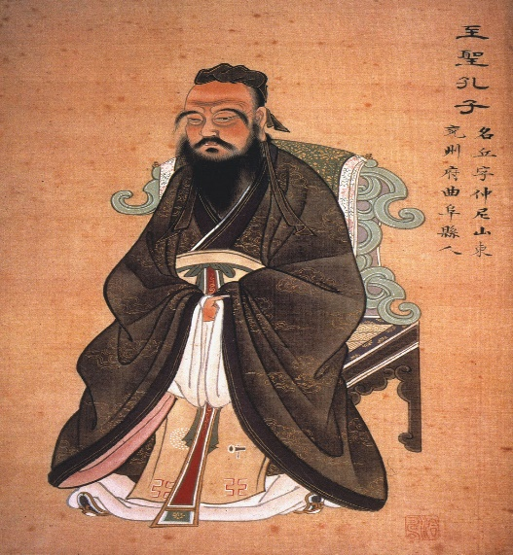
Правильні відповіді:
у Києві – (киянин);
у Харкові –(харків’янин);
у Львові – (львів’янин);
у Сумах – (сумчанин);
у Донбасі – (донбасівець);
в Одесі – (одесит);
у Чернівцях – (чернівчанин);
у Чернігові – (чернігівець);
у Полтаві – (полтавчанин).

Slide 10
Конкурс
«Україна літературна»

Slide 11
1. За освітою – військовий фельдшер.
2. Має «ягідний» псевдонім. Вперше з’явився в 1921 році
3. Справжнє прізвище і ім’я – Павло Михайлович Губенко
4. Гуморист є засновником нового жанру – усмішка.

Slide 12
За 40 років активного творчого життя, кожних два дні виходив новий твір письменника (вірш, новела, роман, повість, тощо), тобто 6000 творів.
Є єдиним українським поетом, який номінувався на здобуття Нобелівської премії (проте до участі в конкурсі він так і не дожив);
Мав колосальну пам’ять – знав 14 європейських мов, Писав твори не лише українською, а й польською, німецькою та іншими мовами. Перекладав на українську в тому числі з давньої вавилонської, давньоарабської, давньогрецької, східних мов;
Здійснив переклад біблійної «Книги буття», який досі є найбільш точним перекладом цієї частини «Біблії» українською мовою.
Останні сім років писав лівою рукою, бо права була паралізована. Систематизувати та упорядковувати допомагав син Андрій.

Slide 13
1.Класик світового кіно, драматург и режиссер. Початок творчої кар’єри пов’язаний не з кінематографом, а з карикатурами
2. За своє творче життя поставив 14 ігрових і документальних фільмів, написав 15 літературних сценаріїв і кіноповістей, дві п'єси, автобіографічну повість, понад 20 оповідань і новел.
3. Своє кінематографічне життя я розпочинав зі стрічки «Сумка дипкур’єра», у якій, окрім усього, ще знявся і в ролі кочегара.
4. Його іменем названа кіностудія у м. Одеса

Slide 14
1. Його називали Сонцепоклонником і Соняхом, бо над усе любив сонце, квіти і дітей.
2. Був високоосвіченою людиною і читав дуже багато. Знав дев’ять мов.
3. Був знайомий з Іваном Франком, Миколою Лисенком – який був його кращим другом.
4. Хворів астмою і туберкульозом. Навесні 1913 його не стало. Поховали письменника на Болдиній горі у Чернігові.

Slide 15
Усі ви сьогодні були активними, кмітливими, спритними. Тож усі ми маємо об’єднатися в одну команду – українців, які багато знають про рідну країну, шанують її символи, завжди підтримують одне одного! Тільки людина з добрим і чуйним серцем, роботяща і вольова може бути справжнім патріотом і громадянином своєї держави, по-справжньому любити і захищати, відстоювати її інтереси і приносити велику користь.
Бажаю творчої наснаги та успіхів

